Slide 1
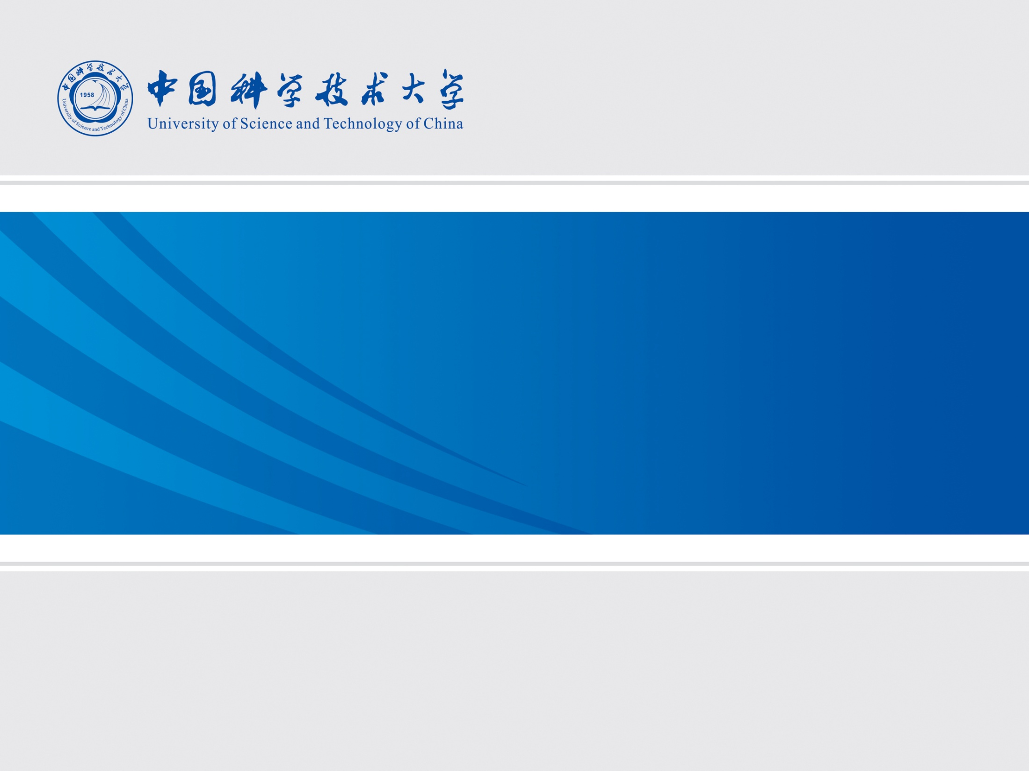
软件体系结构
上交所中国科学技术大学 清鼎
dingqing@ustc.edu.cn dingqing@ustc
http://staff.ustc.edu.cn/~dingqing

Slide 2
指导
背景
目的
内容
参考

Slide 3
背景
软件架构是一项重要的研究领域, 在每一天都变得越来越重要。
然而, 从技术和管理的角度来看, 在真正的软件开发组织中管理软件体系结构的实践指导并不多。

Slide 4
目的
我们将研究软件系统的高层次设计, 如建筑风格和习语、连接器、建模和可视化。☺
我们还将通过本课程研究真实世界软件系统及其体系结构。☺

Slide 5
课程目标
建筑、建筑风格和建筑观的定义和内容;
通过质量方案和策略 (如性能、可用性、可修改性和安全性、可测试能力和可用性) 来捕获质量要求并实现它们
企业应用的典型架构模式
新的案例研究, 包括 REST web 服务、Java EE web 服务、web 套接字等技术。

Slide 6
内容
架构和架构师概述
软件体系结构分析与设计
体系结构视图和样式
概念架构
实现体系结构
执行体系结构
Notes:
对于没有 java 基本知识的学生来说, 这门课程有些困难, 因为它涵盖了很多内容。
我们没有足够的时间来解释这些。这意味着你应该花更多的时间在课后做 exceises。我给很多作业在我的主页。你有责任自己做这些事。考虑到不同版本的 Java EE, 我放弃了一些内容, 如 JSF。

Slide 7
继续：
体系结构的 Qos
企业应用的架构模式
分布式架构
服务体系结构
微服务
实用的分布式基础架构
Notes:
同时, 我认为我们没有足够的时间来覆盖 web 服务单元, 虽然这是非常重要的。所以你最好自己去学习。你可以读我关于这些部分的讲座。

Slide 8
本课程中使用的工具
IDE: Eclipse/下载或 NetBean
网络服务器: Tomcat/GlassFish
EJB 服务器: JBOSS/GlassFish
数据库服务器: MySQL

Slide 9
参考
Len 低音保罗 Kazman 瑞克，<软件构架实践>(第3版影印版) 实践中的软件架构 (第三版) (软件工程中的 SEI 系列), 清华大学出版社艾迪生-韦斯利专业，2013失落2月
理查德 n. 泰勒, <Software Architecture Foundations, Theory, and Practice>, 约翰. 威利和儿子, 公司, 2010失落.
<Documenting Software Architectures> 第二版, 约翰·威利和儿子, 2010失落.

